Slide 1



KAJ JE PODATKOVNO NOVINARSTVO?
(prvi del)
Notes:
V tem razdelku bomo obravnavali podatkovno novinarstvo, znano tudi kot »preiskovalno novinarstvo«.

Slide 2
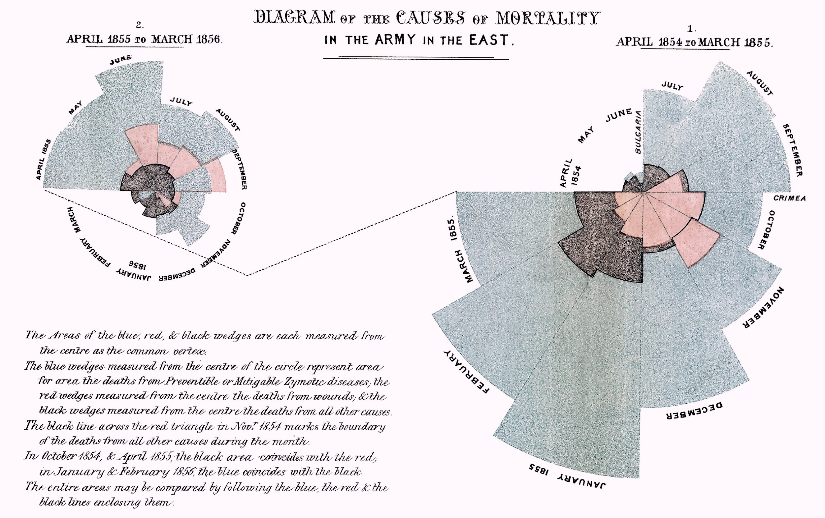
1858: Florence Nightingale napiše poročilo o stanju angleških vojakov na Krimu, v katerem analizira glavne
vzroke smrti.
Notes:
Sliko je davnega leta 1858 jo je ustvarila britanska medicinska sestra Florence Nightingale. Gre za poročilo o razmerah britanskih vojakov med krimsko vojno, kjer so analizirani glavni vzroki smrti. Gre za enega od prvih primerov tortnega grafikona, ki so ga nato objavili tudi nekateri tiskani mediji.

Slide 3
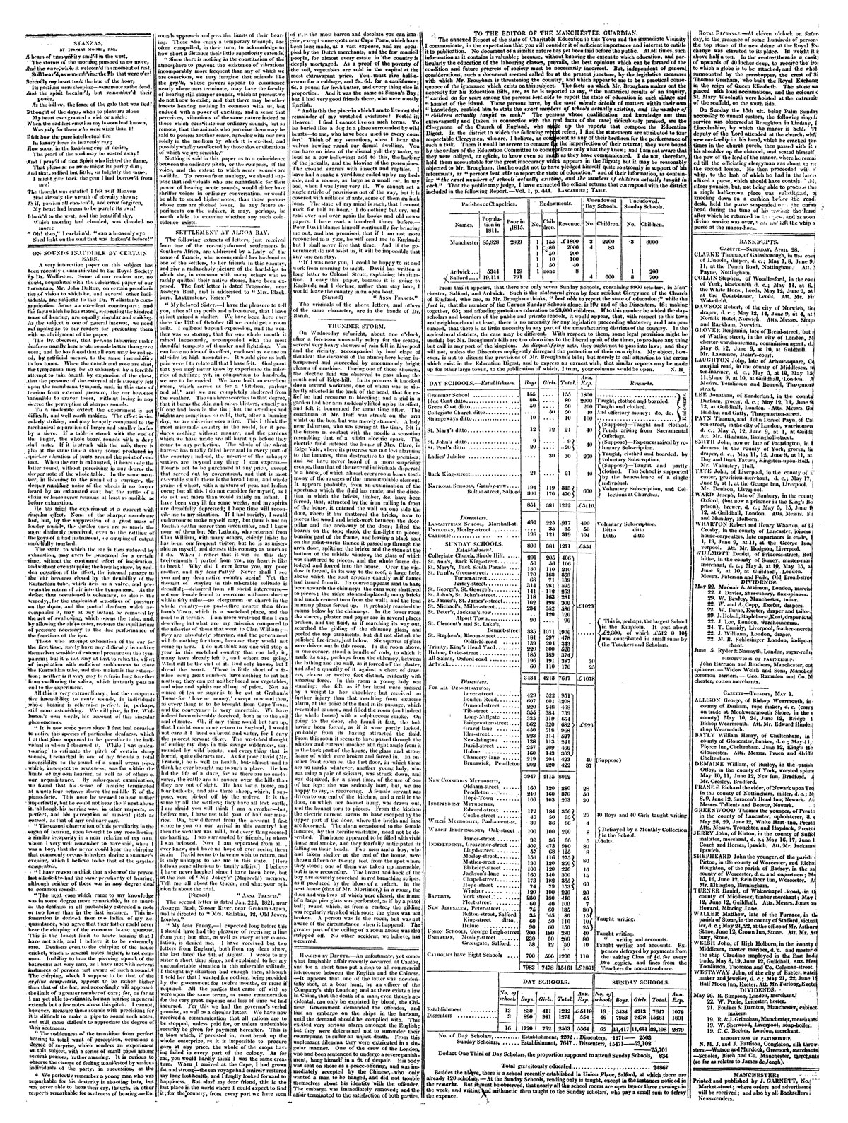
1821: The Guardian v prvi izdaji objavi preglednico s seznamom vseh šol v Manchestru s stroški in številom učencev.
Notes:
Poglejte drugo sliko. To je stran prve izdaje britanskega časnika The Guardian iz leta 1821, kjer so bili objavljeni podatki o šolah v Manchestru, skupaj s stroški vpisa in številom učencev.

Slide 4
Podatkovno novinarstvo ni nekaj novega: lahko bi rekli, da obstaja tako dolgo, kot obstajajo podatki. Le da so se v preteklosti podatki objavljali v zelo dragih knjigah, zdaj pa polovico dela opravijo računalniki s preglednicami in posebnimi orodji.
Notes:
To kaže, da podatkovno novinarstvo ni nov pojav. Pravzaprav lahko rečemo, da obstaja tako dolgo, kot obstajajo podatki. Razlika je v tem, da so se podatki v preteklosti objavljali v zelo dragih knjigah ali pa v težko razumljivih diagramih in tabelah, danes pa računalnik s preglednicami in posebnimi orodji opravi polovico dela in predvsem naredi informacije veliko preprostejše in lažje berljive.

Slide 5
Danes je podatkovno novinarstvo oblika novinarstva, s katero:
se zbirajo, čistijo in analizirajo podatki,
uporabljajo nove tehnologije,
se podatki prenesejo v informacije, vizualizacije, analize … z nekaj besedami, to je: PRIPOVEDOVANJE ZGODB (na čim bolj razumljiv način)
Notes:
Podatkovno novinarstvo je novinarstvo, ki je nastalo iz analiziranja podatkov, njegov namen pa je izluščiti informacije in povedati zgodbe za temi informacijami, tudi z uporabo novih tehnologij. Predmet preiskovalnega novinarstva so lahko podatki o temah, ki so pomembne z gospodarskega ali družbenega vidika.

Slide 6

KAJ JE PODATKOVNO NOVINARSTVO: UVOD
Izhodišče:
Podatki so surovina podatkovnega novinarja.
Tako kot pri tradicionalnem novinarstvu je tudi tukaj pomembno, da začnete z dobrim raziskovalnim vprašanjem, opredelite zgodbo, ki jo želite povedati, in razumete končni cilj projekta.
Notes:
Izhodišče podatkovnega novinarja so seveda podatki. Sledi iskanje analize, s katero bi te podatke naredili smiselne in pridobili dodatne uporabne informacije o obravnavani temi.

Slide 7

Razmišljajte kot novinar …
Podatkovni novinar običajno o podatkih razmišlja kot novinar, in ne kot analitik.
Zakaj so nekatere številke zanimive? Kaj je v njih novega? Kaj se lahko zgodi, če se primerjajo z drugimi podatki? Odgovor na ta vprašanja je najpomembnejši.
Notes:
Raziskovalni novinar se podatkov navadno loti kot novinar, in ne kot analitik, čeprav je nekakšna kombinacija analitika, novinarja in raziskovalca.

Slide 8
KATERI PODATKI?
Notes:
Toda o katerih podatkih govorimo?

Slide 9
Podatki, uporabni za našo raziskavo:
Povezani z gospodarskimi ali družbenimi vprašanji
Iz zanesljivih virov
Mogoče jih je ponovno uporabiti (objavljeni so v virih, ki imajo dovoljenje za ponovno uporabo)
Lahko se združijo; lahko jih pripravimo sami tako, da združimo več virov
Notes:
Podatki, ki so morda uporabni za raziskovalno delo, ki ga opravljate, so podatki, ki jih že analizirate pri svojem delu. Ti podatki se nanašajo na gospodarska in družbena vprašanja. Vedno jih je treba pridobiti iz zanesljivih virov. Mogoče jih je ponovno uporabiti, kar pomeni, da jih so objavljeni z dovoljenjem, in mora jih biti mogoče združiti, da se ustvarijo novi kazalniki in novi nabori podatkov iz več virov.

Slide 10



Orodja, ki jih potrebujete
Preglednica (Excel ali LibreOffice Calc), ki omogoča analizo majhnih ali velikih tabel
Programska oprema in aplikacije, ki omogočajo vizualno predstavitev zbranih podatkov z zemljevidi ali grafi
Notes:
Potrebna so orodja, omenjena v prejšnjih razdelkih in prejšnjih lekcijah. Pri podatkovnem novinarstvu je najpomembneje, da znamo iz podatkov ustvariti grafične vizualizacije, infografike, zemljevide in interaktivne grafe različnih vrst, da bi zgodbo povedali na najučinkovitejši način.
Vizualna predstavitev podatkov je pravzaprav izjemno pomemben vidik podatkovnega novinarstva in priporočamo, da se naučite uporabljati orodja za vizualizacijo, ki so na spletu na voljo brezplačno.

Slide 11
NEKAJ PRIMEROV
Notes:
Oglejmo si zdaj nekaj primerov prispevkov in preiskav podatkovnega novinarstva.

Slide 12
Analizirajte družbeni pojav po ozemljih
Cilj je primerjati različna geografska območja glede na pojav.
Za vsa območja, ki jih želimo primerjati, potrebujemo in moramo izdelati enotne podatke.
Podatke je treba primerjati glede na skupni element (na primer glede na prebivalstvo).
Notes:
Podatkovni novinar lahko analizira družbeni pojav na določenih območjih, da bi ta območja primerjal z vidika obravnavanega pojava.

Slide 13
Rezultati analize vam omogočajo, da:
razumete, ali je pojav na nekem ozemlju pogostejši kot drugje;
ocenite – glede na te razlike – ali je treba poiskati in analizirati nove podatke, da bi razumeli, ali obstaja korelacija z drugimi pojavi.
Notes:
Na podlagi rezultatov te analize lahko torej ugotovimo, ali gre za pojav, ki na neko območje vpliva bolj kot na drugo. V podobnih primerih preiskovalnega novinarstva lahko na podlagi razlik med območji poskusite analizirati nove podatke, ugotovite, ali obstaja povezava z drugimi pojavi … … in tudi razumete ponavljajoč se dogodek ter poskušate bolje razumeti njegov razvoj.

Slide 14

Razvoj pojava skozi čas
Pri nekem pojavu je cilj razumeti, kako se ponavlja skozi čas.
Notes:
Na primer, na določenem odseku ceste se je zgodila nesreča, in lahko se zastavi vprašanje, ali se je to zgodilo prvič? Ali so na tem odseku ceste pogosti podobni dogodki?

Slide 15
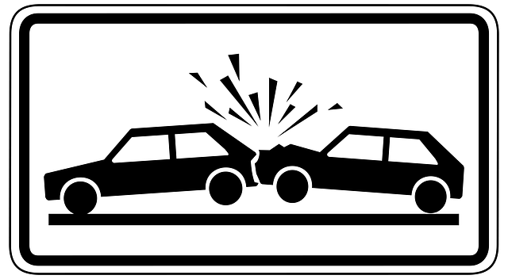

Nekaj primerov
Na odseku ceste se zgodi nesreča: ali se je to zgodilo prvič ali se na tem odseku pogosto zgodijo podobni dogodki?
Poplava povzroči škodo: ali je bila hujša od podobnih primerov ali gre za prostorski/urbanistični problem?
Notes:
Drug primer je poplava, ki je povzročila veliko škodo. Ali je bila hujša kot podobne nesreče ali gre za prostorski in urbani problem zaradi hidrogeološke nestabilnosti?

Slide 16
Državljansko in participativno novinarstvo
Številne preiskave v okviru podatkovnega novinarstva, zlasti tiste, ki so povezane s transparentnostjo vlade, izhajajo iz organiziranega sistema izmenjave informacij, kjer z novinarji sodelujejo raziskovalci, sociologi, strokovnjaki ali laiki, ki jih tema zanima ali navdušuje.
Notes:
Številne preiskave v okviru podatkovnega novinarstva, zlasti tiste, ki so povezane s transparentnostjo, izhajajo iz organiziranega sistema izmenjave informacij. K zbiranju in analizi podatkov lahko poleg novinarjev prispevajo tudi drugi akterji (raziskovalci, sociologi, strokovnjaki ali celo laiki, ki jih tema neposredno zanima ali navdušuje). Lahko torej rečemo, da je podatkovno novinarstvo v nekaterih primerih lahko tudi vrsta državljanskega in participativnega novinarstva.

Slide 17
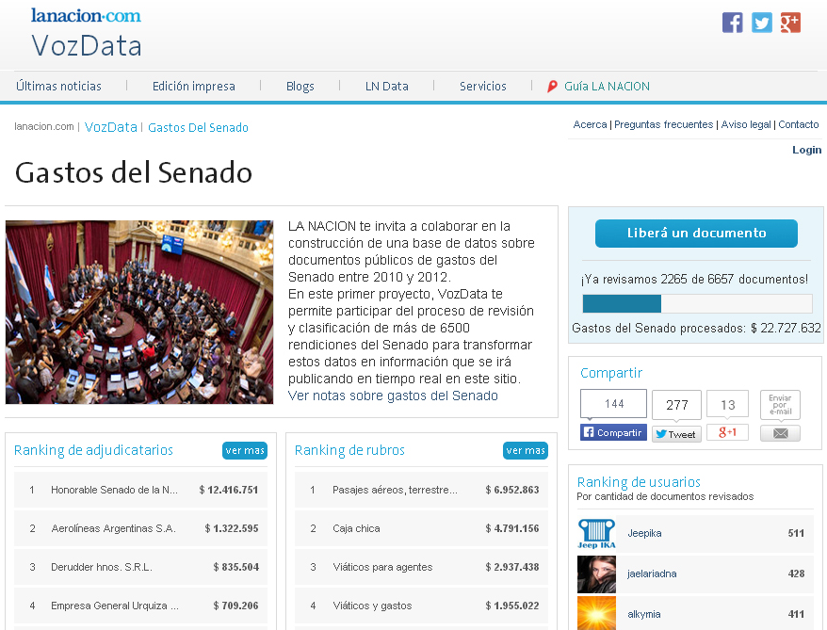
Pobuda VozData v Argentini, platforma, ki združuje sodelovanje pri državljanskem spremljanju s preiskavami v okviru podatkovnega novinarstva.
LA NACION
http://blogs.lanacion.com.ar/projects/data/vozdata-ii-civic-participation-for-investigative-reporting-and-educational-platform/
Notes:
Primer državljanskega in participativnega novinarstva iz tujine je pobuda Nacion, poimenovana po prestižnem argentinskem časopisu, ki je v sodelovanju z drugimi vzpostavil projekt VozData, spletno platformo, kjer je državljansko spremljanje upravne transparentnosti združeno s preiskovalnim novinarstvom.

Slide 18

Notes:
Tudi vi ste lahko podatkovni novinarji.

